Slide 1
О пользе кислородных коктейлей
Выполнила : медицинская сестра Васенина О.Н
МАДОУ «Нижнетавдинский детский сад «Колосок»

Slide 2
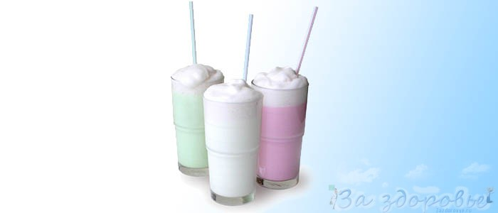
Что такое кислородный коктейль?
Кислородный коктейль – это сок, фито раствор или любой другой напиток, насыщенный кислородом до состояния нежной воздушной пены. Его употребление компенсирует недостаток кислорода.

Slide 3
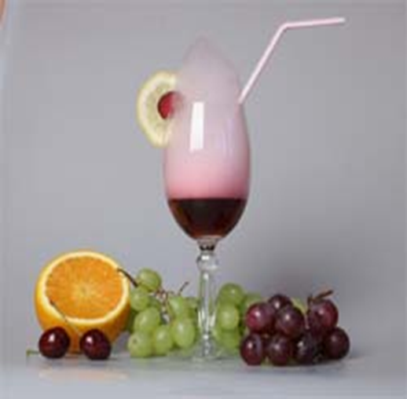
Кислородный коктейль – воздушная пена
Кислородный коктейль представляет собой сладковатую воздушную пену, получаемую с помощью обогащения кислородом фито-настоя, приготовленного на основе травяных экстрактов, фруктовых сиропов и соков.
Один стакан Кислородного коктейля (объемом 500 мл) содержит около 300 см3 кислорода, что сопоставимо с количеством кислорода, получаемым человеком в течение 2-х часовой прогулкой в сосновом бору.

Slide 4
Применение кислородных коктейлей способствует:
Повышению сопротивляемости организма к вирусным и инфекционным заболеваниям.
Активизации работы иммунной системы.
Повышению работоспособности, увеличению физических и умственных возможностей человека.
Активизации работы головного мозга.
Снятию утомления и общей усталости.

Slide 5
Принцип действия кислородного коктейля
1 ЭТАП – ВСАСЫВАНИЕ.
После того, как пена через рот попала в желудок и частично в кишечник, кислород всасывается в кровь и циркулирует в ней в растворенном виде. За счет этого кислород быстрее и проще поступает в органы и ткани.

Slide 6
Принцип действия кислородного коктейля
2 ЭТАП - ДЕЙСТВИЕ КИСЛОРОДА.
Энергия чистого кислорода поглощаясь тканями организма, преобразуется в энергию биологических процессов, улучшает микроциркуляцию и проницаемость клеточных мембран, усиливает окислительно-восстановительные процессы, что укрепляет собственные энергоресурсы организма, повышает его функциональные возможности, стимулирует защитные силы. Кроме этого насыщение тканей кислородом улучшает клеточный метаболизм, активирует кровообращение, способствует нормализации обменных и рефлекторных процессов, улучшает питание и восстановление тканей.

Slide 7
Принцип действия кислородного коктейля
3 ЭТАП - ДЕЙСТВИЕ ВИТАМИННОГО КОМПЛЕКСА.
В результате активации обменных процессов значительно улучшается усвоение витаминных составляющих коктейля, поэтому их действие усиливается.
Таким образом, кислородный коктейль инициирует цепную реакцию, в результате которой организм переходит в «здоровое» состояние. Улучшается работоспособность, снижается утомляемость и нормализуется сон, восстанавливаются обменные процессы

Slide 8
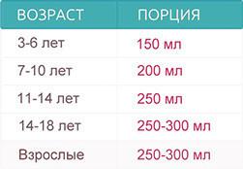
Методика применения
Кислородный коктейль можно употреблять ежедневно по 1 порции детям и 2 порции взрослым.
Для получения максимального благотворного эффекта рекомендуется принимать коктейль сразу после приготовления маленькими глотками в течении 5-10 мин.

Slide 9
Показания к применению кислородного коктейля:
здоровым детям в период повышенной заболеваемости острыми респираторными вирусными инфекциями;
часто и длительно болеющим детям;
людям, проживающим в экологически неблагоприятных регионах;
людям, подверженным физическим и умственным нагрузкам для устранения хронической усталости;
болеющим бронхиальной астмой в период ремиссии для улучшения кровообращения в органах и тканях;
спортсменам для повышения выносливости и восстановления после тренировок;
курящим людям;
пожилым людям для укрепления иммунитета и повышения сопротивляемости организма к инфекциям;
беременным женщинам для улучшения условий созревания плода.

Slide 10
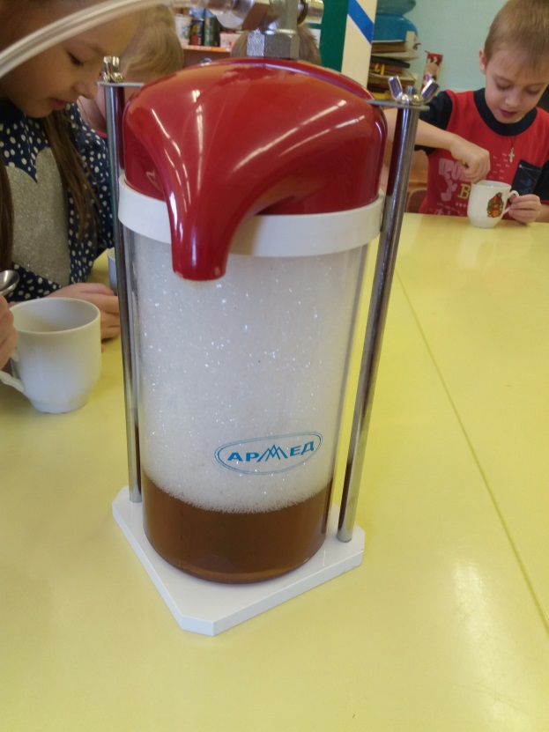
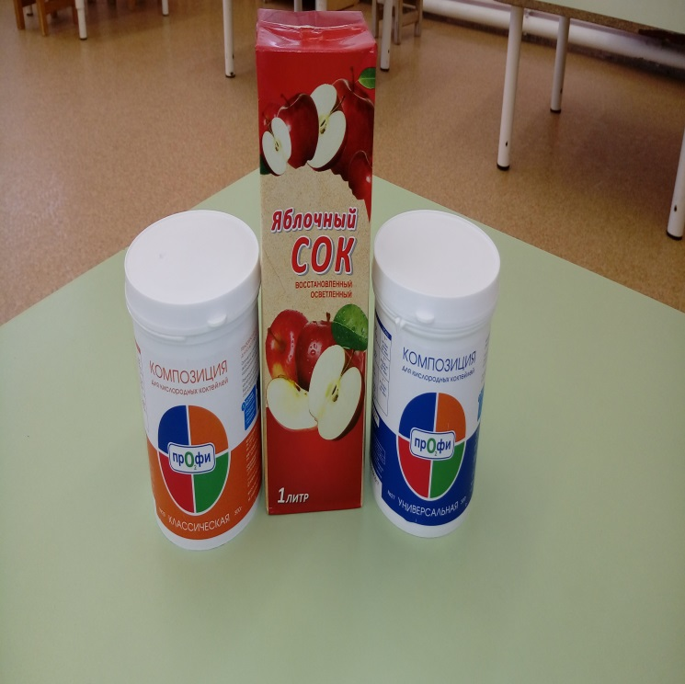
Кислородное оборудование
Концентратор кислорода « Armed»
Коктейлер кислородный «Армед»
Композиция пенообразующая смесь для кислородного коктейля, сок яблочный

Slide 11
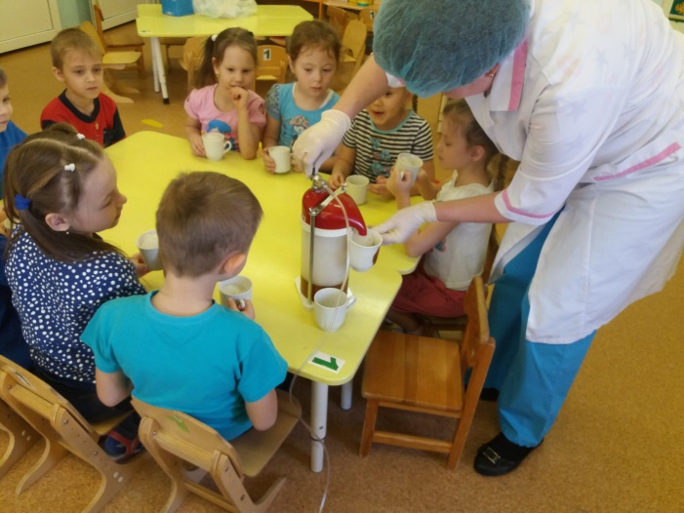
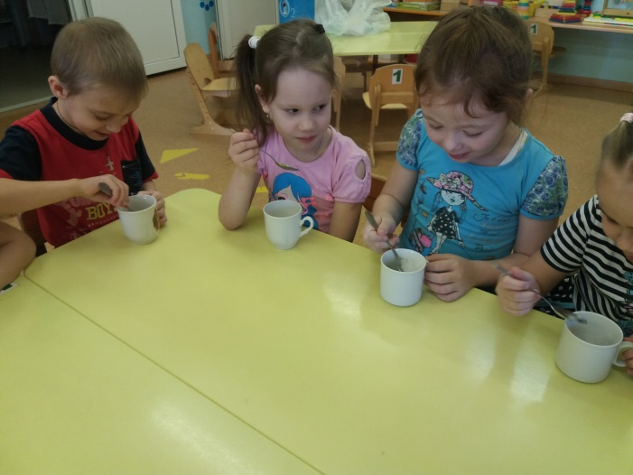
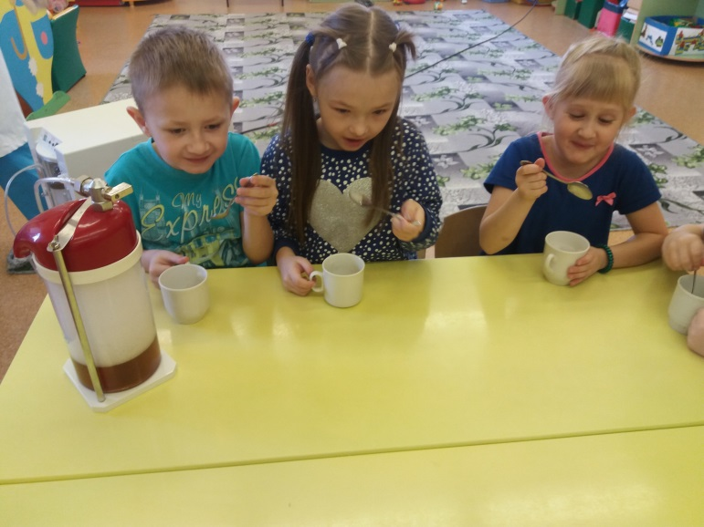
Кислородное оздоровление

Slide 12
Заключение
Опрос родителей показал, что они положительно относятся к употреблению кислородного коктейля своим детям.
Через желудок кислород всасывается в 10 раз активнее, чем через легкие . Кислородный коктейль эффективный , быстрый и полезный способ восстановить баланс кислорода в организм.

